Slide 1
网课，
是一场自律拼搏赛
主题班会

Slide 2

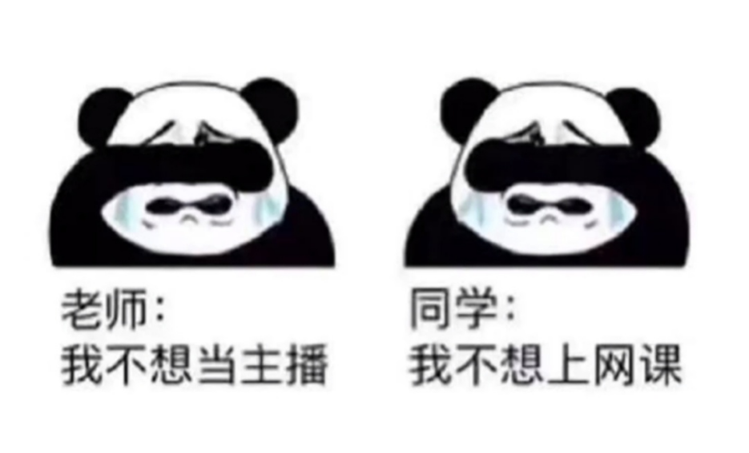

上网课了，你的内心是怎样的？

Slide 3
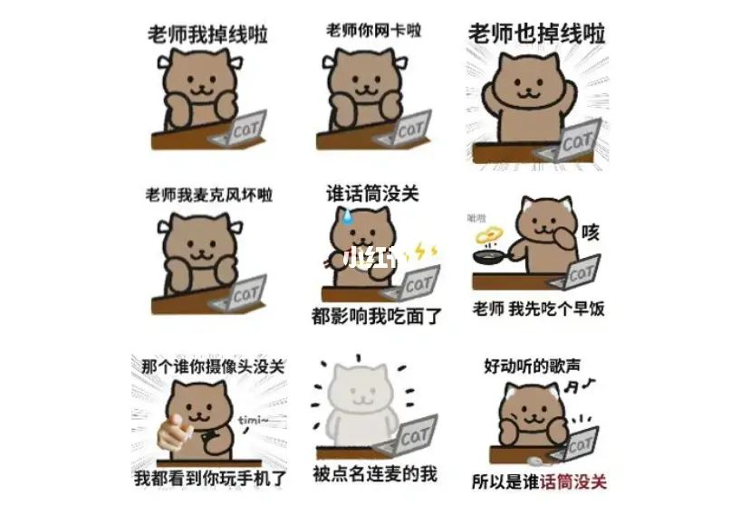
网课中的你会是这样的吗？

Slide 4
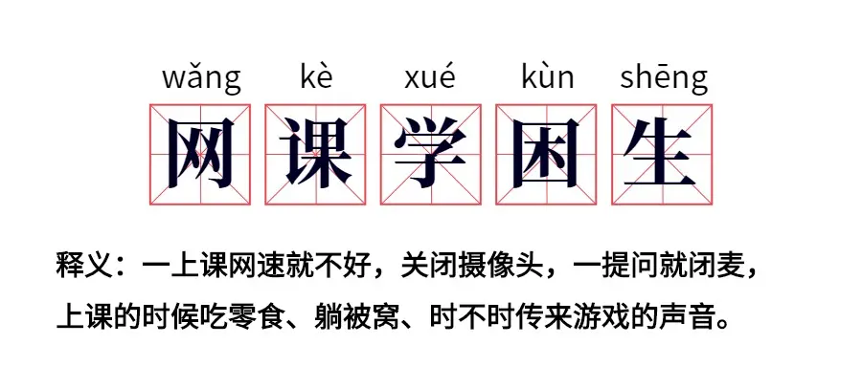
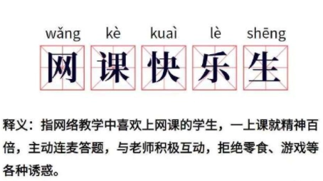
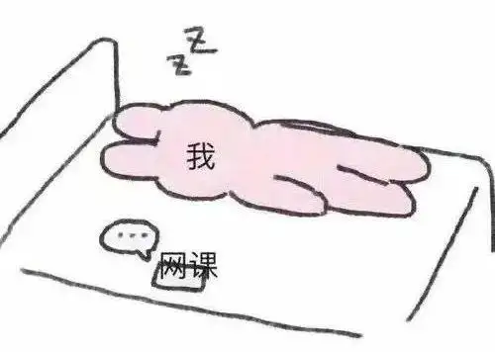
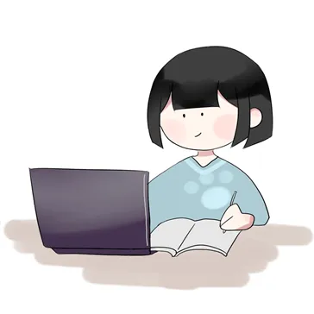
你是网课学困生还是网课快乐生？

Slide 5
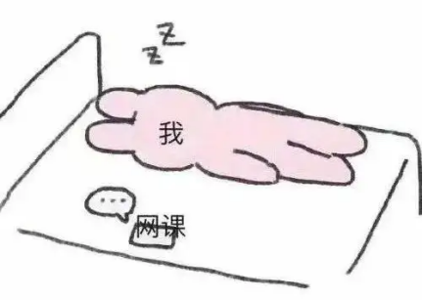
你是网课学困生吗？
网课学困生，大致有三种类型：
一种是真的不学习，一种是假装在学习，一种是假装不学习。
真心实意不愿意学习的有，假装学习的也有，比如抄袭作业的同学，和不做作业的同学本质上一样，貌似听话，实则撒谎，不仅荒废了学业，还输掉了人品，掩耳盗铃，得不偿失。

Slide 6
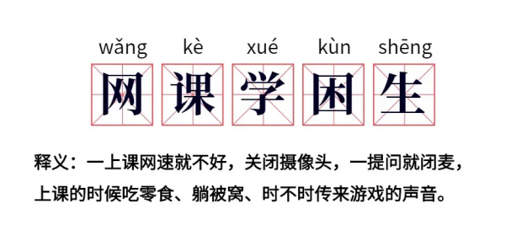
网课是一枚放大镜
网课只是另一种形式的学习罢了，它和在校学习一样，归根结底都是你自己的学习。如果你居家不学习，网课就学困，只能说明你一直没学会学习。疫情不过是像个放大镜，让你的不足更明显了而已。这不是疫情的错，不是社会的错，也不是老师和家长的错。最终为这段荒唐时日买单的，还是你自己，是以后的你。

Slide 7
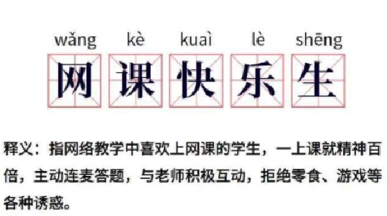
如何做网课快乐生？
我们先来看看两位疫情下的故事

Slide 8

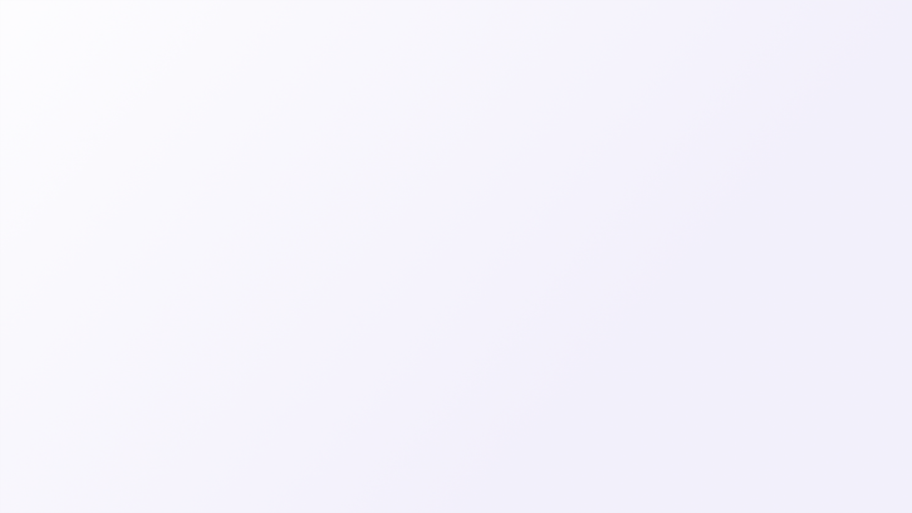
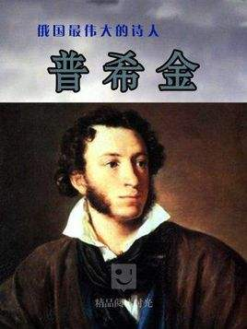
1837年普希金去筹备婚礼的时候，因为瘟疫被困在父亲的庄园里，一开始是3个星期，后来变成了3个月，百无聊赖之下，他创作了29首抒情诗，1篇叙事诗，2首童话诗，《别尔金小说集》，《叶甫盖尼•奥涅金》的三章、《射击》、《大风雪》、《棺材商人》、《村姑小姐》、《驿站长》五个短篇，还不忘给未婚妻和朋友写了17封书信。顺便还给俄罗斯文学填加了一个专属名词——波尔金诺之秋。
疫情下的普希金
1837年普希金因为瘟疫被困在父亲的庄园里，一开始是3个星期，后来变成了3个月。
百无聊赖之下，他创作了29首抒情诗，1篇叙事诗，2首童话诗，《别尔金小说集》，《叶甫盖尼•奥涅金》的三章、《射击》、《大风雪》、《棺材商人》、《村姑小姐》、《驿站长》五个短篇，还不忘给朋友写了17封书信。顺便还给俄罗斯文学填加了一个专属名词——波尔金诺之秋。

Slide 9
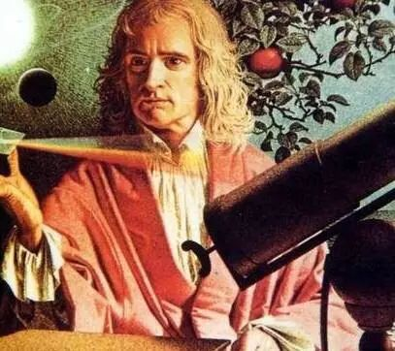
疫情下的牛顿
1665 年，英国伦敦爆发大瘟疫。当时牛顿正在剑桥就读。买不到口罩的他被迫回家进行自我隔离。
但就是这段时间，让他有机会思考如下的问题：
是什么力量？使得行星围绕着太阳运转？
又是什么力量，让这些星体不互相碰撞？
苹果为什么会落到地上而不是天上？
带着这些问题，他终于发现了万有引力定律。他还创立了微积分，开启了光学等等。他在停学的这段时间中为科学做出的贡献，被世人铭记至今。

Slide 10
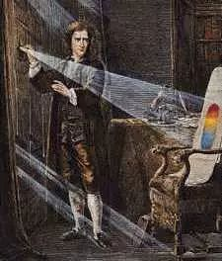
普希金和牛顿就是在躲避瘟疫的时候，靠着高度的自律自强，才有了这么伟大的成就。

Slide 11
自律，指在没有人现场监督的情况下，通过自己要求自己，变被动为主动，自觉地遵循法度，拿它来约束自己的一言一行。

Slide 12
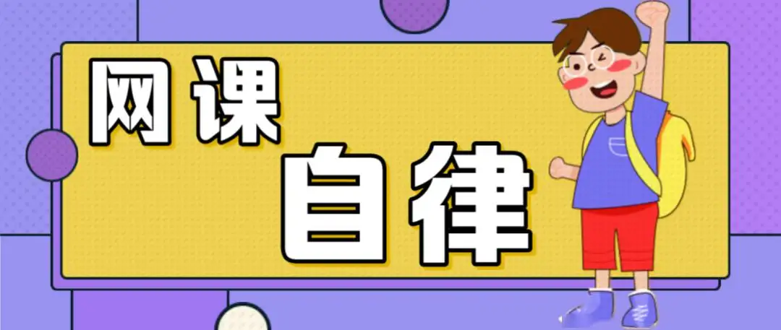
网课就是一场自律拼搏赛！

Slide 13



自律五大原则
面对困难
意志力
勤奋
认同事实
坚持不懈

Slide 14
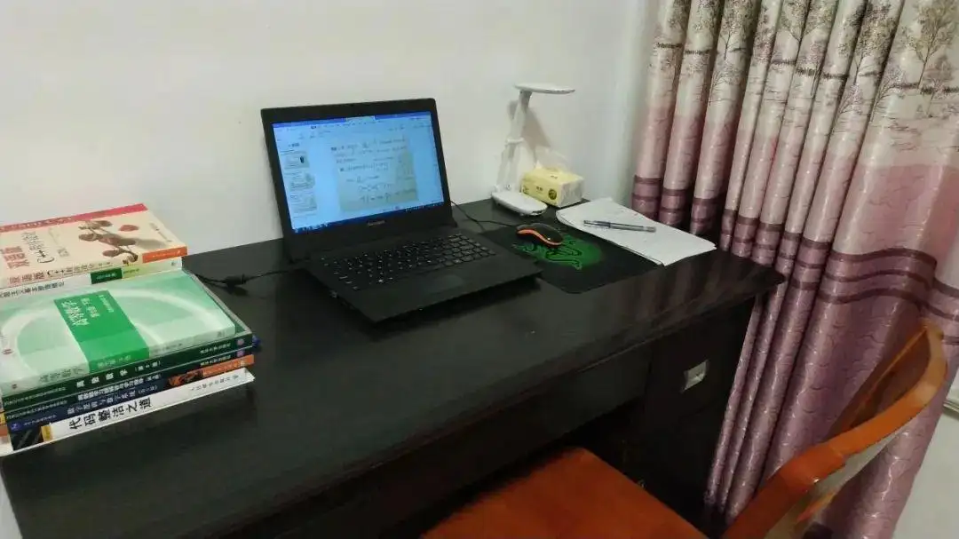
自律锦囊1--整洁的书桌
整洁的书桌可以有效避免上课分心，将书桌上与学习无关的物品清理到其他地方，只留下网课需要的电子设备吧。

Slide 15
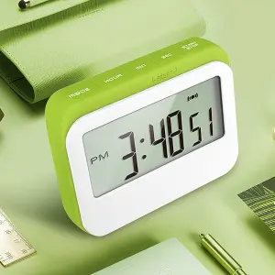
自律锦囊2--定时闹钟
学习期间为自己装备一个电子钟，可以更好地规划时间，做好时间管理。

Slide 16
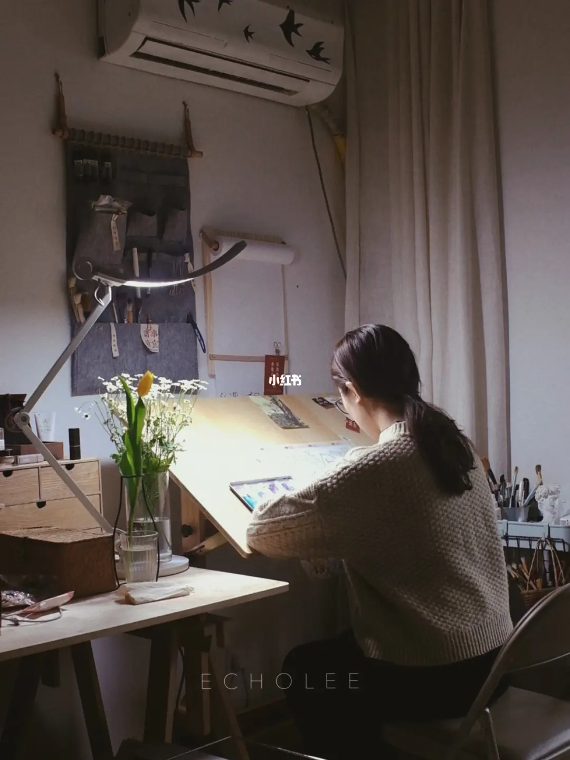
自律锦囊3--安静的环境
安静的环境也很重要，耳机是一个不错的选择，既可以减少外界干扰，也可以防止干扰他人。

Slide 17
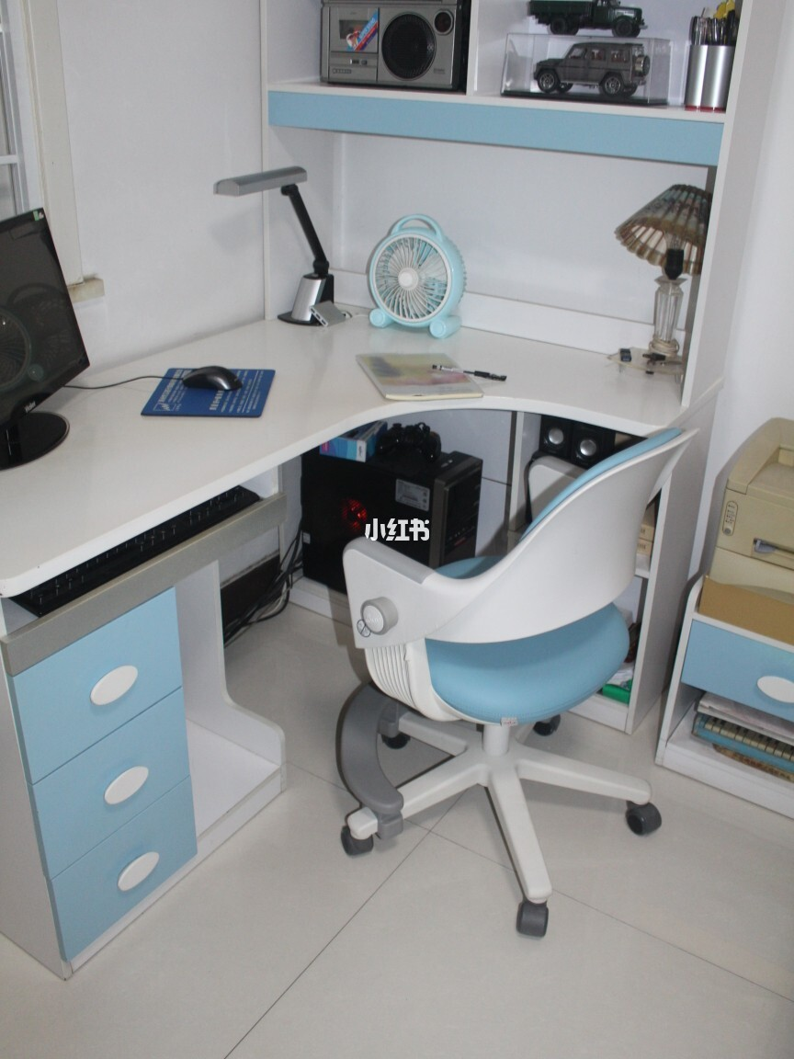
自律锦囊4--舒适的座位
对于久坐的学生党，一个Q弹松软的座椅靠垫，可以减缓缺乏运动的腰部酸痛。

Slide 18
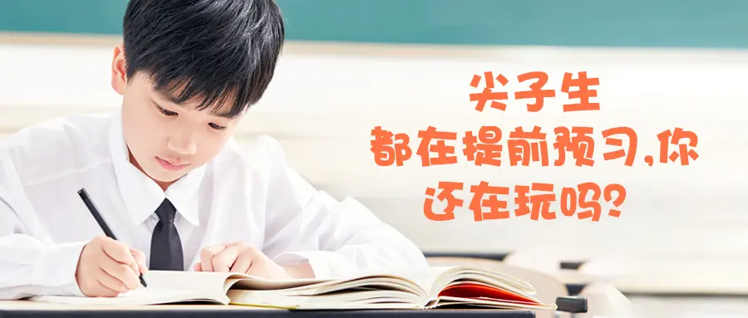
自律锦囊5--提前预习
由于感官的缺失，网课确实会让一部分同学感到“听了很多，但根本没记住知识点”。这就要求我们提前预习所要学习的知识，自己先学一遍，把不会的知识点记下，留着上课仔细听或者提问。假如没有预习的习惯，无论你在线上线下甚至元宇宙，都是缺乏学习效率的表现。

Slide 19
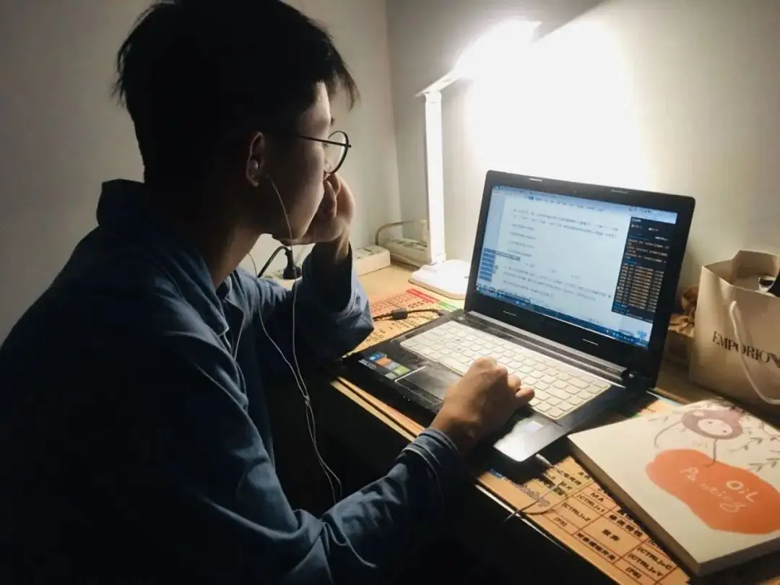
自律锦囊6--端正态度
网课同样也是课，眼观PPT，耳听老师讲，手要认真记，端正好学习态度，才能事半功倍。

Slide 20
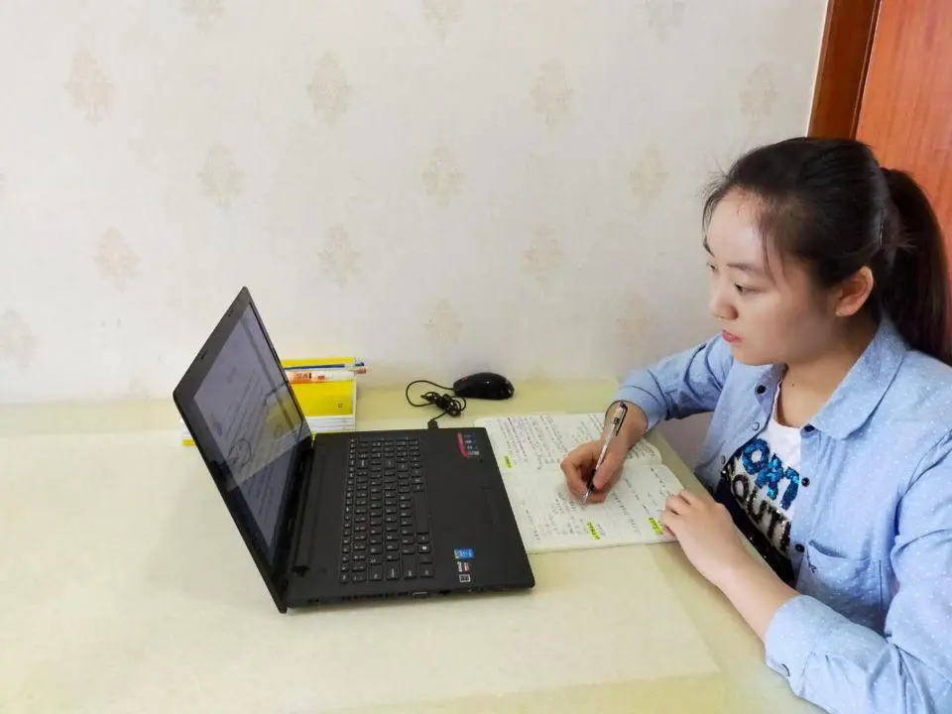
自律锦囊7--认真记录
认真做好每一处笔记，课堂上记笔记是最有利于集中注意力的方法，同时，笔记也是期末复习的重要武器。

Slide 21
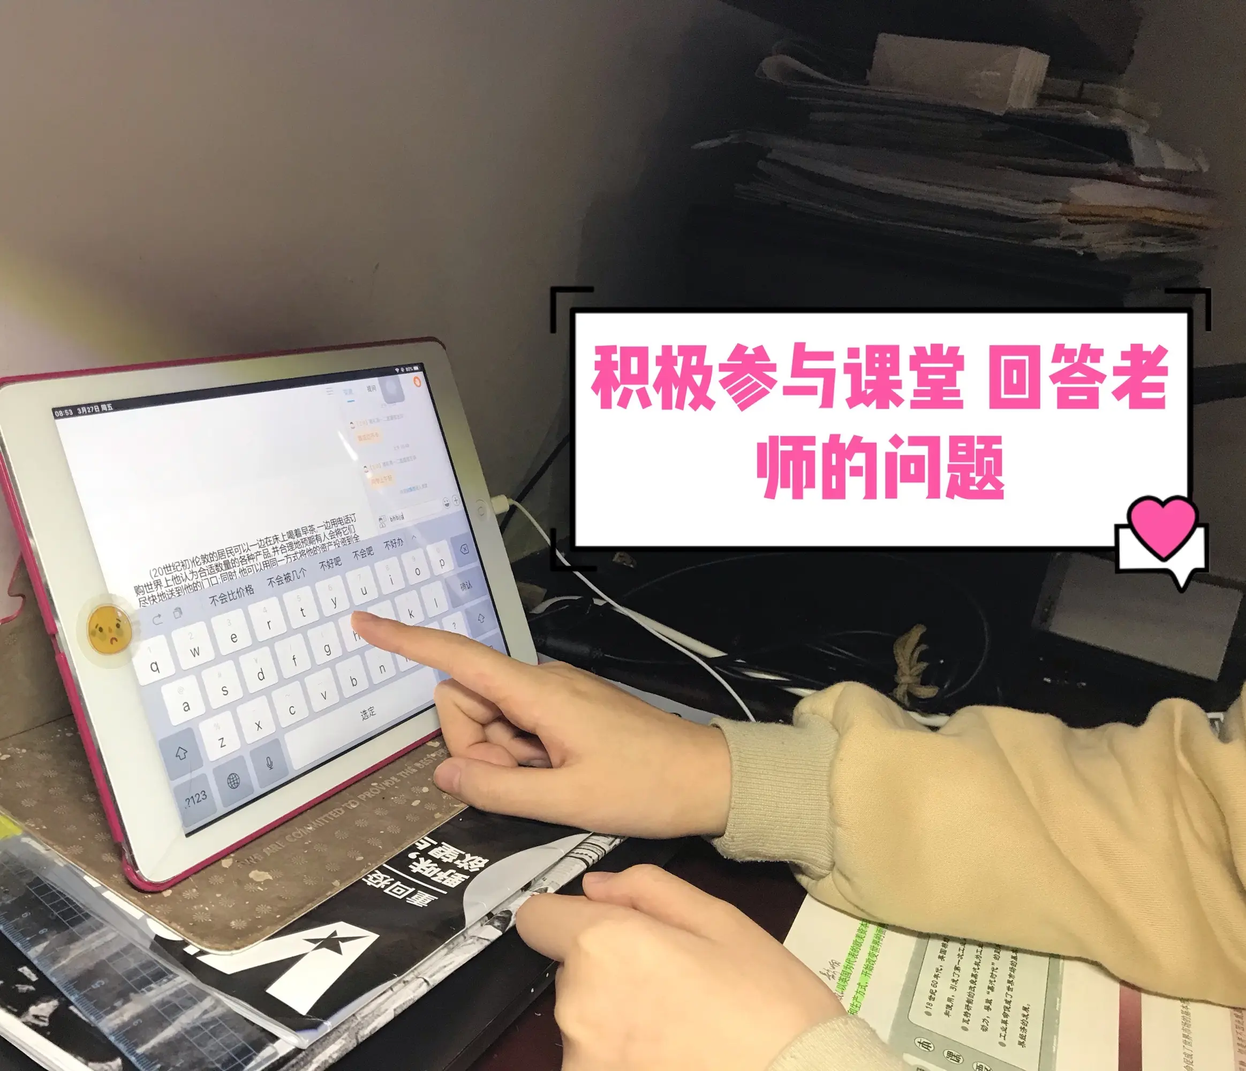
自律锦囊8--积极互动
同学们也许发现，自己看视频更喜欢看弹幕和评论区了。在电子媒介已经成为普遍的传播媒介之时，人们会倾向于寻求最原始的交流互动。
课堂上与老师积极互动，可以极大的提高专注力。

Slide 22

自律锦囊9--积极提问
网课既是挑战，也是机遇，对于一遍没有听懂的问题我们可以录屏反复去听，如果还是不明白，我们还可以线上寻求老师的帮助。

Slide 23
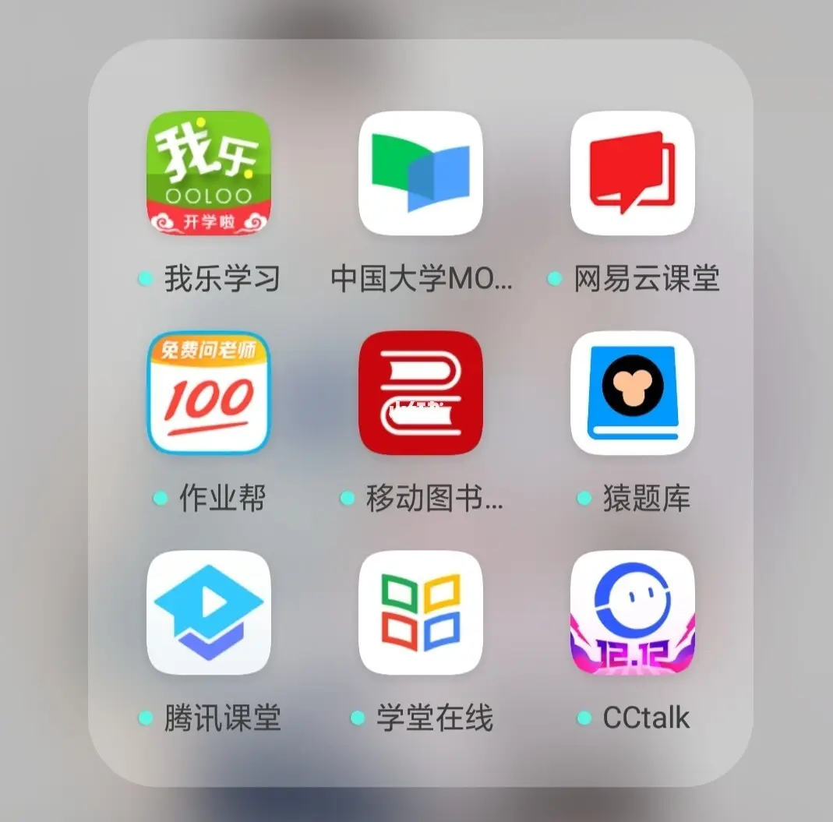
自律锦囊10--善用学习类软件
市面上有不少APP可以帮助学习，比如学习状态记录、学习时长分配记录，睡眠监测等。

Slide 24
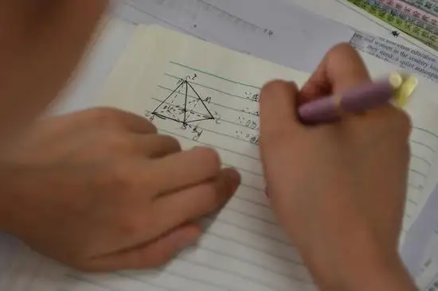
自律锦囊11--作业巩固
及时完成线上作业，做好订正，记录疑问，为下一节课做好准备。

Slide 25
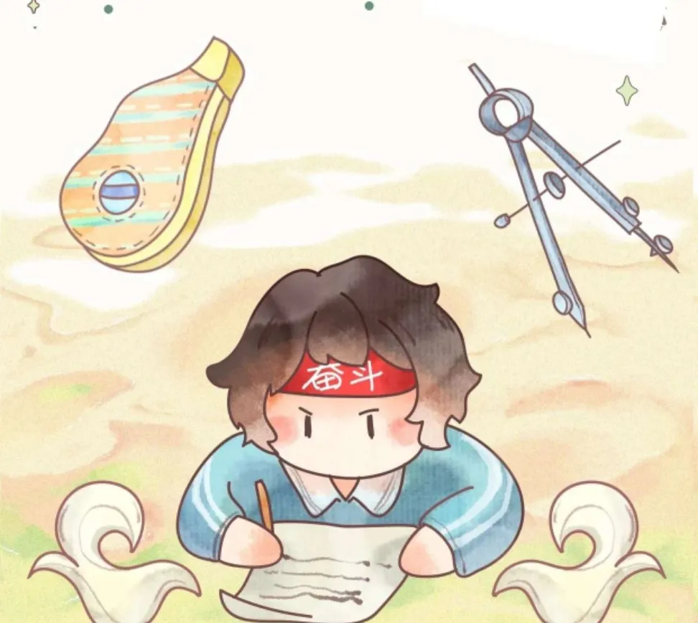
敲黑板--11个自律锦囊
提前预习
认真记录
积极互动
积极提问
善用学习软件
作业巩固
整洁的书桌
定时闹钟
安静的环境
舒适的座位
端正态度

Slide 26
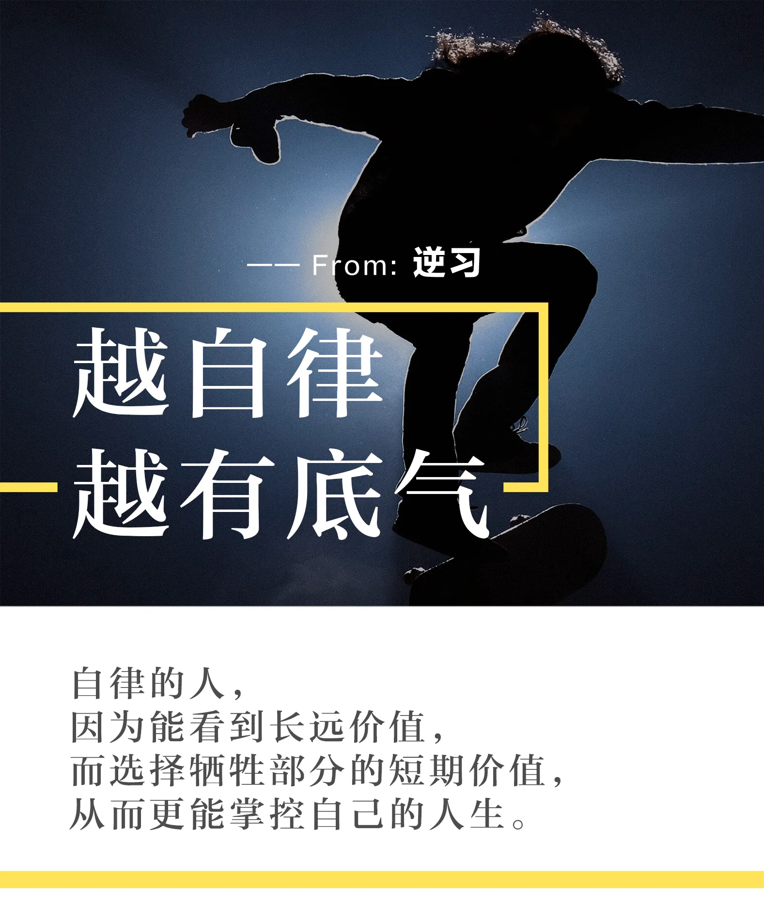
网课，是一场自律拼搏赛！
你若懒怠，你若冬眠
雾霾正浓，寒意沉沉
你若播种，你若耕耘
春光正好，欣欣向荣
愿穿过疫情
春天还是那个春天
而学困的你已经走出泥沼
走向明媚的春天

Slide 27
版权声明：
1.本人发表在公众号的原创文章、课件、图片等内容，禁止其他用户拿来做商业用途，禁止用于公开课和比赛课，否则将举报维权。
2.转载本文需经本人同意，引用需注明出处。
3.本节班会图文主要来自网络和《考试脑科学》，如有侵权请联系删除。

Slide 28
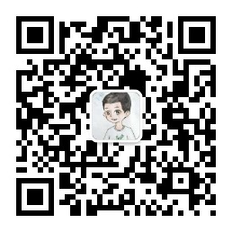
扫码关注：“孙钦强名班主任工作室”公众号
更多内容请扫描关注本人公众号，感谢感恩！

